Slide 1
Azure Final Project
융합데이터플랫폼팀
김종원 사원

Slide 2
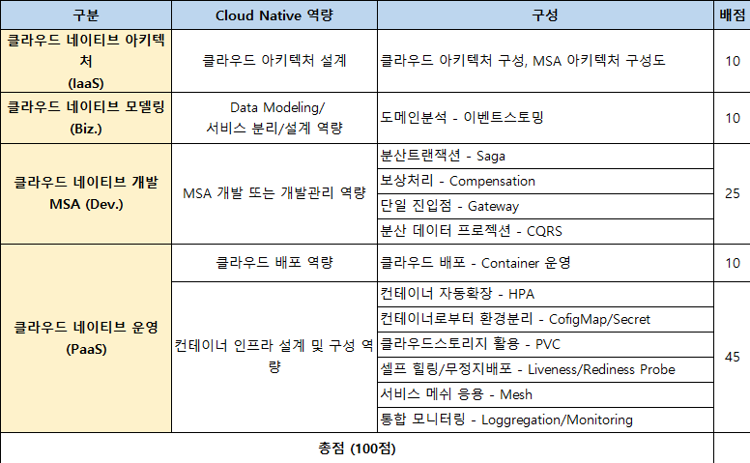
평가 기준

Slide 3
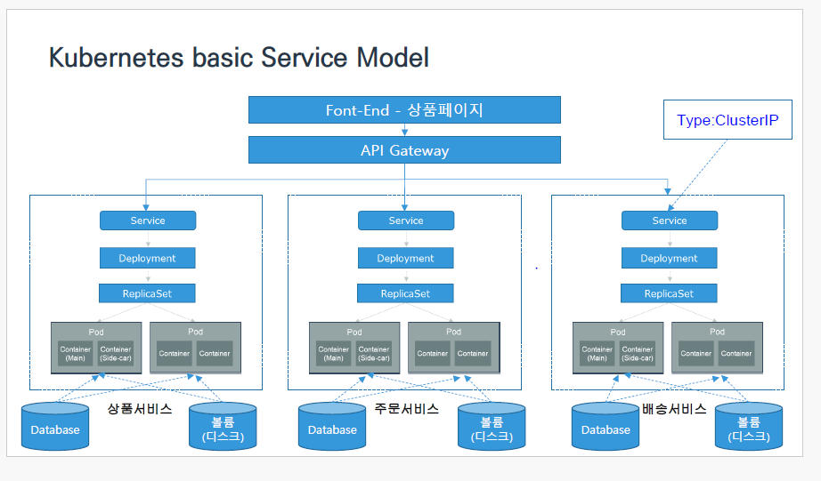
아키텍처 구성도
MSA 구조로 예약, 호텔, 객실 서비스가 분리
단일 진입점 Gateway를 통해 통신
AKS를 사용한 클라우드 아키텍처 구성
reservation
hotel
room

Slide 4
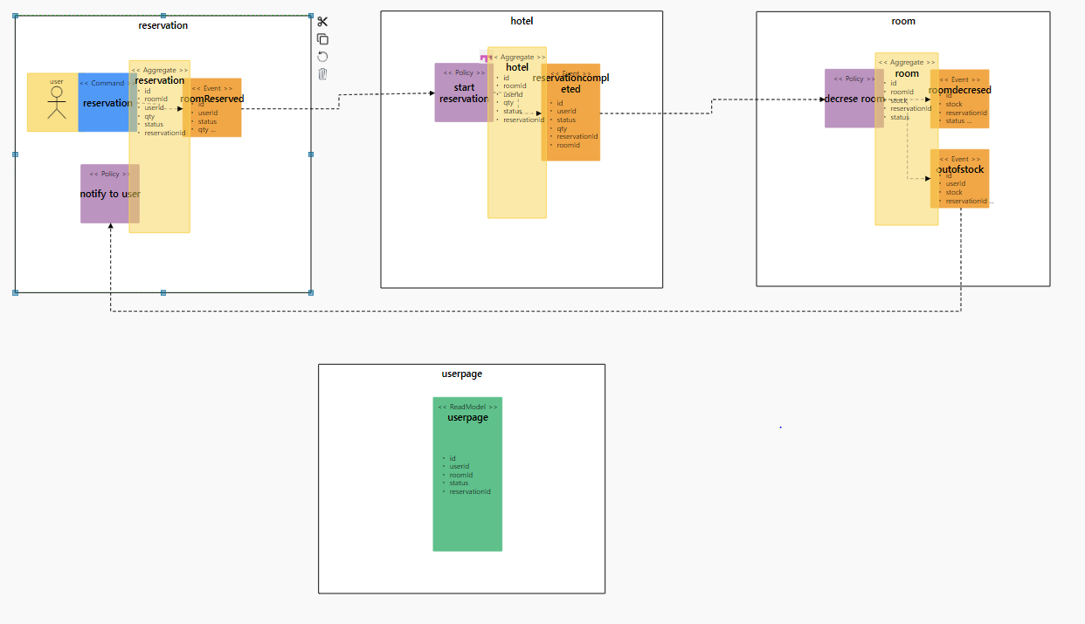
이벤트 스토밍
고객의 예약 > 호텔의 예약확인 > 객실의 방 개수 변경 플로우
Userpage를 통해 고객이 본인의 정보 확인

Slide 5
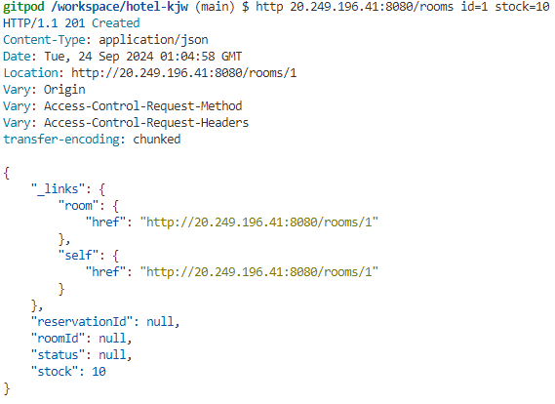
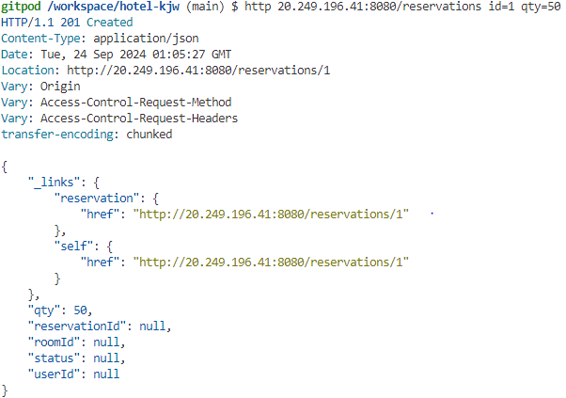
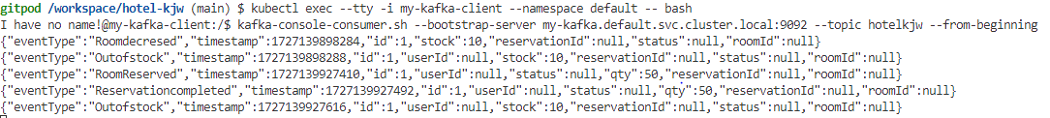
분산 트랜잭션 Saga
Kafka를 활용 – 객실수 보다 많은 양을 예약시 Outofstock 발생 확인

Slide 6
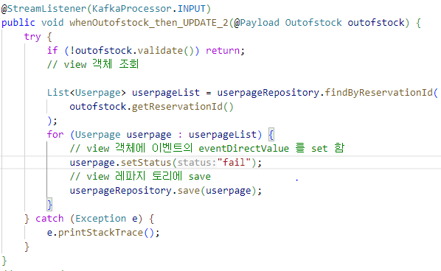
보상처리
Outofstock 발생 시 고개 알림 발생
및 status 변경

Slide 7
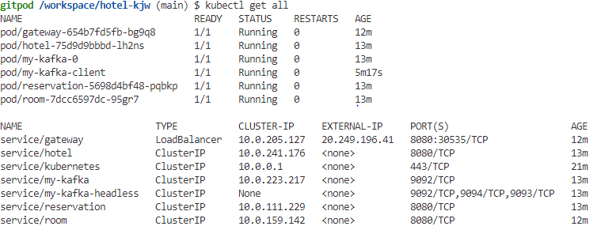
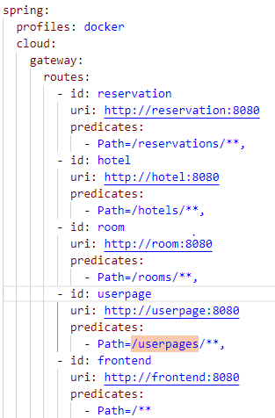
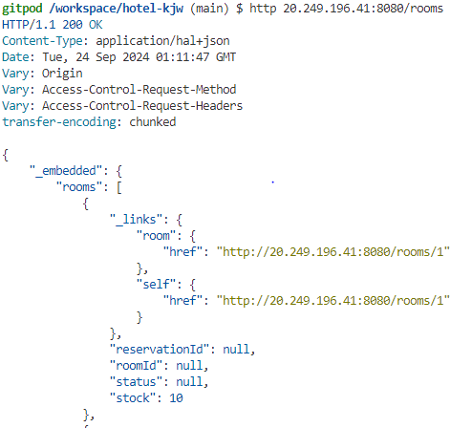
단일 진입점
Gateway EXTERNAL-IP를 통해 각서비스 진입

Slide 8
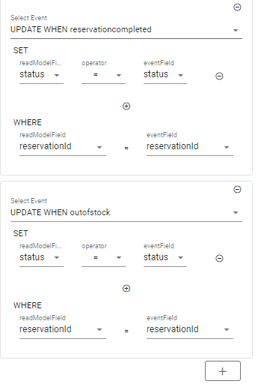
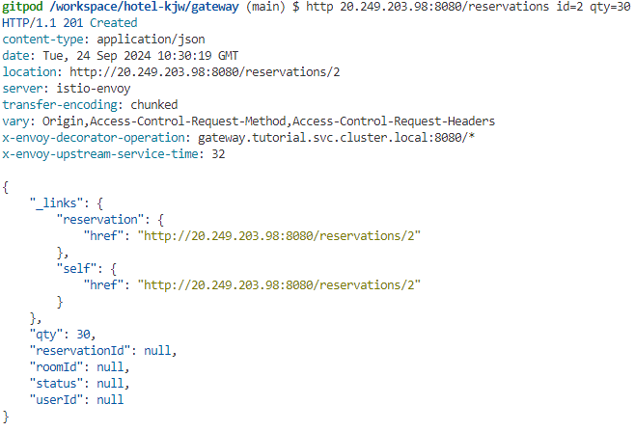
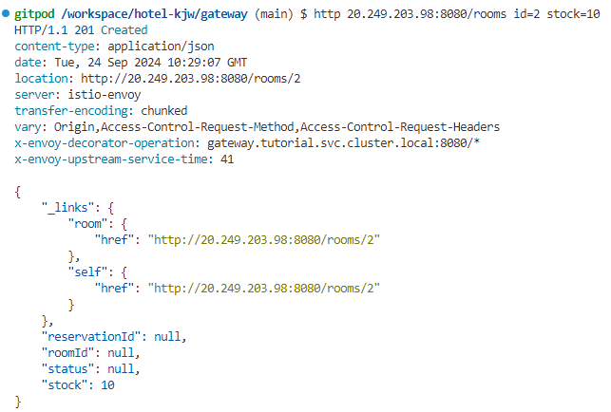
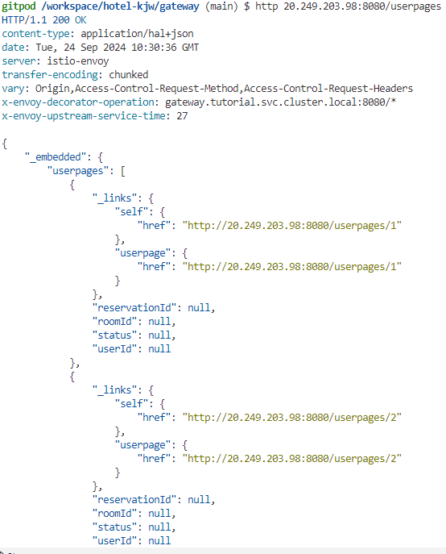
CQRS
Reservation호출 room객실 저장
Userpage에 연동 저장

Slide 9
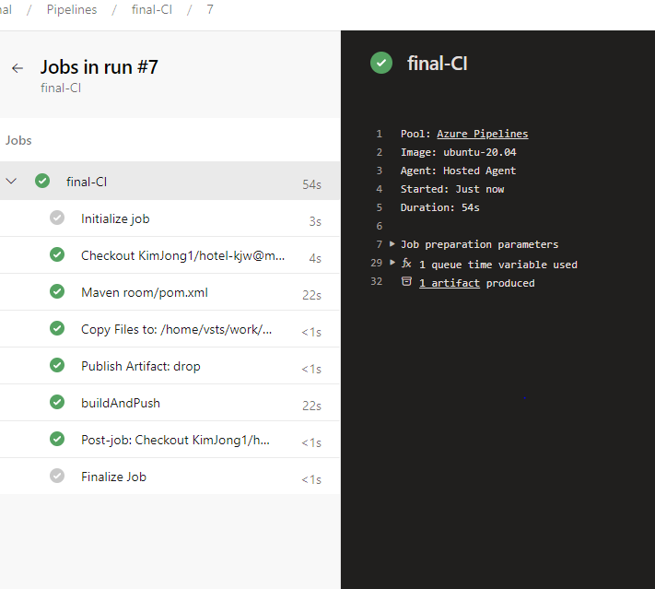
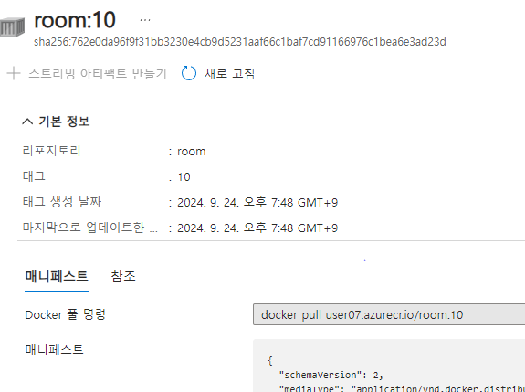
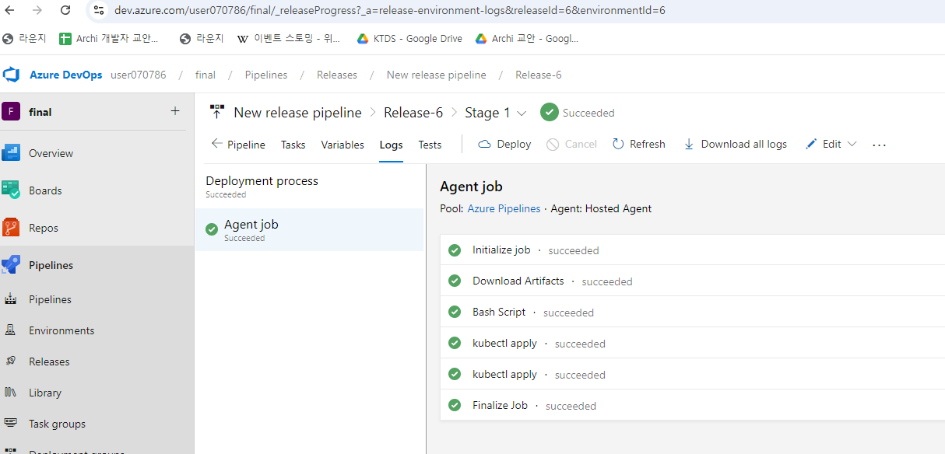
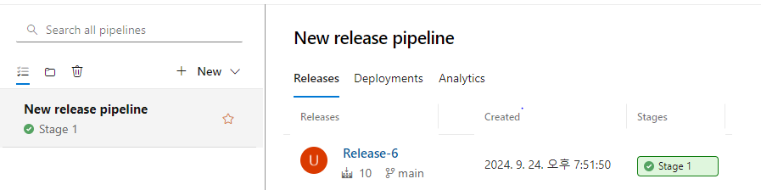
클라우드 배포 컨테이너 운영

Slide 10
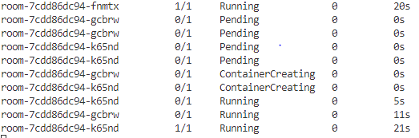
컨테이너 자동확장 - HPA
Cpu-percent 50을 기준으로 autoscaled out 적용
Siege를 사용하여 room 서비스 부하를 통해 확인

Slide 11
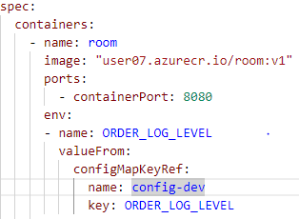
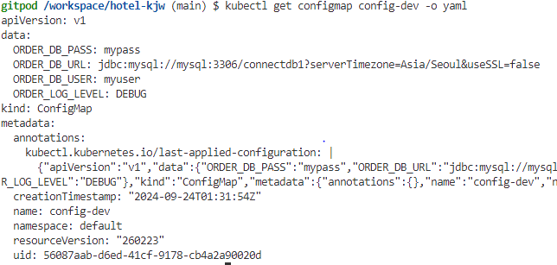
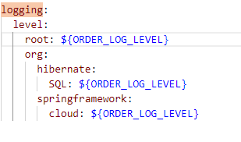
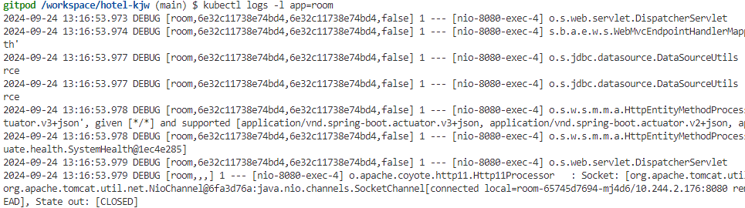
컨테이너 환경분리 - ConfigMap
Deploy.yml
Configmap.yml
Application.yml
ConfigMap을 통해 LOG 레벨을 DEBUG로 수정 적용

Slide 12
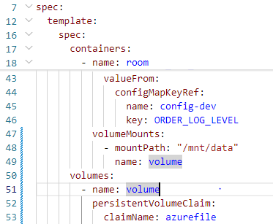
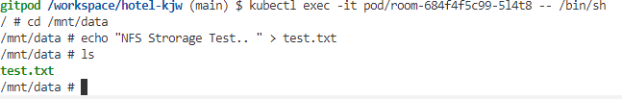

클라우드 스토리지 활용 - PVC
storageClass 를 사용하는 pvc 생성 하여 room 서비스 deploy에 적용하여
2개의 pod에서 모두 접근 가능 확인

Slide 13
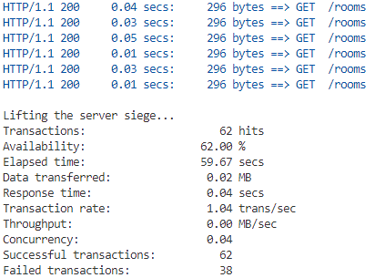
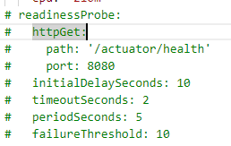
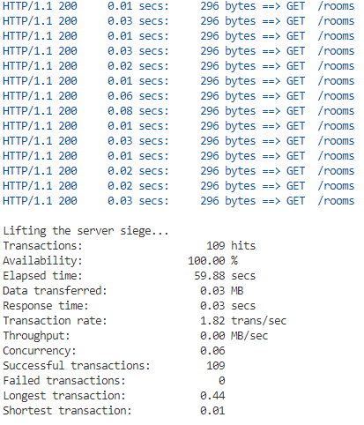
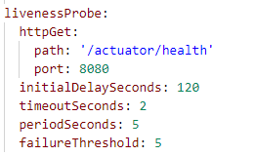
무정지배포 – Readiness probe
Deploy.yml
Readiness Probe 설정 시
App 부하가 있어도 무정지 배포 가능 확인

Slide 14
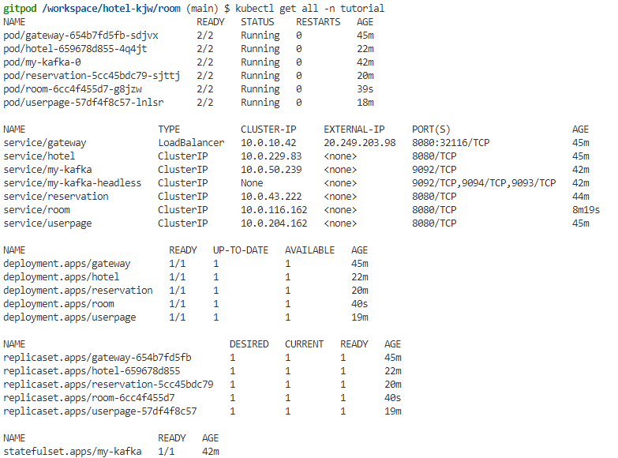
서비스 Mesh - istio
Istio를 설치하여
Sidecar proxy가 포함된 2/2 pod 정상 배포 확인

Slide 15
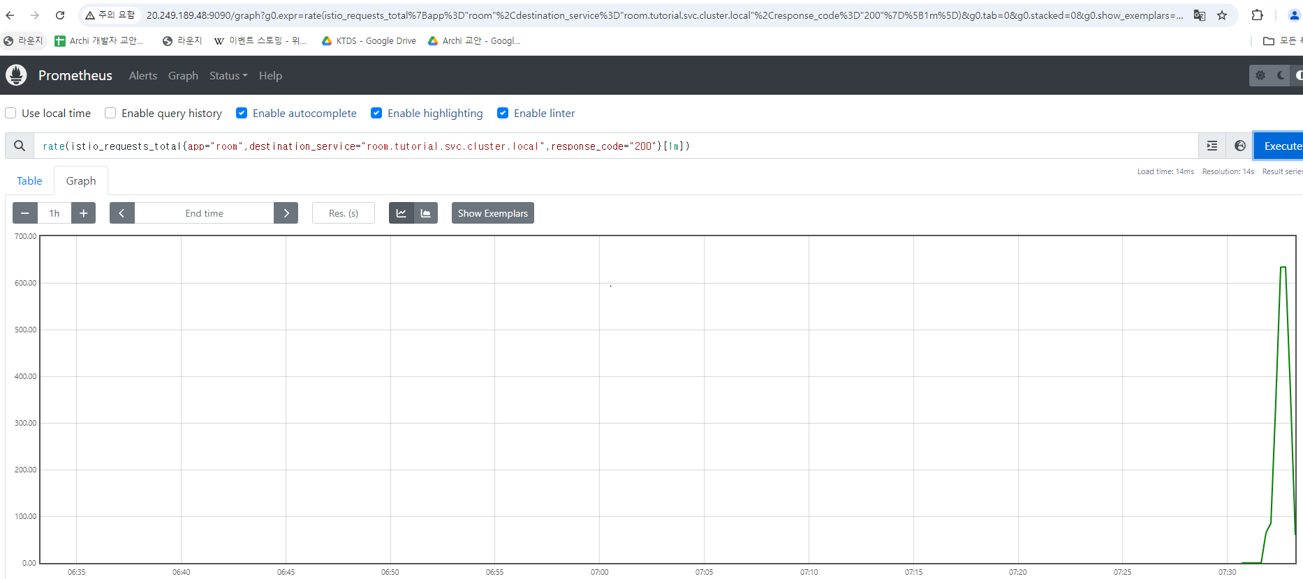
모니터링
Siege를 통해 부하를 주고 prometheus로 모니터링 확인

